Slide 1

AWS Comprehend
Julien billeter Cristhian ronquillo
Julien muhlemann Johan mikami

Slide 2

Introduction
Présentation service
Couts et stratégies
Scénario cas utilisation
Analyse critique
Références docs…

Slide 3
Pourquoi AWS comprehend ?

Slide 4
Utiliser un modèle pré-entrainé
Est capable de :
Analyse de sentiment général du texte
Reconnaissance d’entités e.g. nom propres, dates, quantités…
Extraction de phrases clés e.g. SEO, sujet du texte…
Détection de la langue
Analyse de la syntaxe e.g. correction grammaticale…
Modélisation de sujets, groupe de thèmes similaires e.g. recommandation…

Slide 5
Entrainer un modèle personnel
Si le catalogue de modèles n’est pas adapté, 2 types de modèles sont entrainables:
Classification personnalisée
  Classification de documents selon les processus internes à l’entreprise.
  Modération de contenu basé sur des règles spécifique (censure).
  Classifier des documents selon un degré d’importance propre à des règles.
Détection d’entités personnalisé
  Extraction des clauses juridiques avec des contrats
  Identification de termes médicaux ou traitements
  Extraire des codes ou valeurs d’intérêt

Slide 6
Scénario :
PME déjà présente avec un magasin physique qui désire développer son activité de vente en ligne.
Demandes du chef de projet :
Analyse des avis clients afin d’extraire les sentiments et de comprendre les zones d’amélioration.
Analyse des avis clients afin de les classifier selon l’intérêt de l’entreprise.
Nous avons alors 2 objectifs :
Utiliser un modèle pré-entrainé afin de connaitre la ‘positivité’ de l’avis.
Utiliser un modèle personnalisé afin de classifier les avis clients.

Slide 7
Extraction de sentiment :
Pré-traitement : Données sous forme de texte brut, possible en JSON.
Ingestion des données : Bucket S3/URL pour l’entrée et la récolte des données
Création d’un job pour la tâche.
- Choix du type de job
- Choix de la langue
Certains services disponibles uniquement en anglais
e.g. identification d’information personnelles -> anglais / espagnol

Slide 8
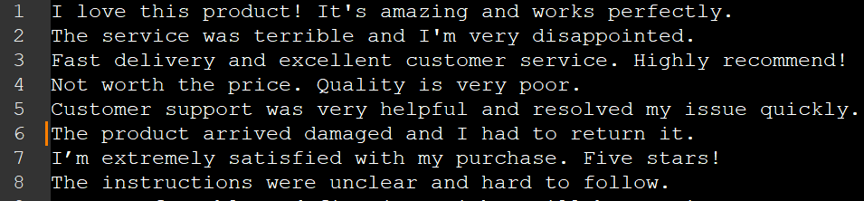
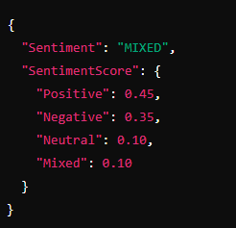

Texte brut en entrée
Sortie en JSON
Score: - positive > +
- negative > -
- mixed -> + -
- neutral -> ~
AWS comprehend

Slide 9
Classification personnalisée
Modèle
Pré-traitement : Données sous forme CSV.
  Class|Class|Class,Text
Ingestion des données : Bucket S3/URL pour l’entrée
Entrainement d’un modèle de classification
Classification
Pré-traitement : Données sous forme texte brut(1par ligne) ou document
Transmission des données : Bucket S3/URL
Création d’un job pour la tâche.
- Choix du type de job
- Choix de la langue
Transmission des réponses : Bucket s3

Slide 10
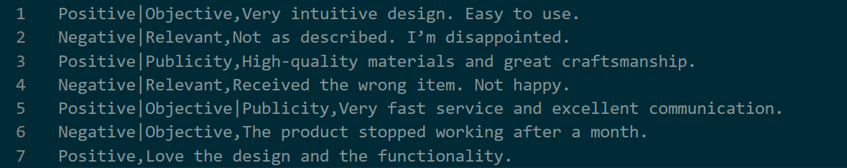


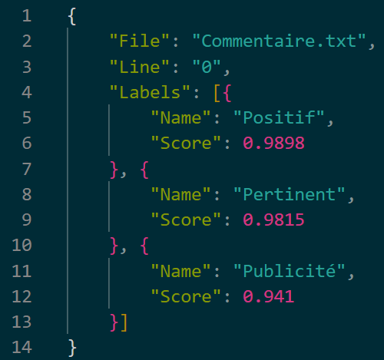
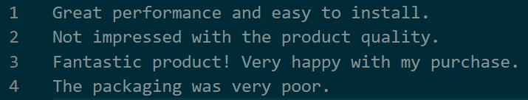
Classification personnalisée
Positif
Négatif
Publicité
Objectif
Toxique
Pertinent
Référence
Model
Résultat

Slide 12
Classification personnalisée

Slide 13
Analyse critique aws comprehend
Information confidentielles ou sensibles e.g. médicales, juridiques …
  →Préférer un modèle NLP privé
Faible volume de données à analyser → Non rentable
Application niches e.g. jargon financier, médical, dialectes non normalisés…
Délais sur des application requérant des latences faibles.
e.g. Effectuer de l’analyse fondamentale sur des document afin de faire
de l’ingestion de données pour un algorithme de trading haute fréquence.

Slide 14
Analyse critique aws comprehend
  Facilité d’utilisation
  Scalabilité automatique modèle ‘pay-as-you-go’
  Support d’une grande quantité de langues
  Rentabilité sur de grands volumes de donnée
  Possibilité de bénéficier très facilement des R.N. de AWS

Slide 15
Question - Réponses
Documentation amazon:
https://docs.aws.amazon.com/comprehend/latest/dg/what-is.html
Modèles built-in
https://docs.aws.amazon.com/comprehend/latest/dg/concepts-insights.html

